Slide 1
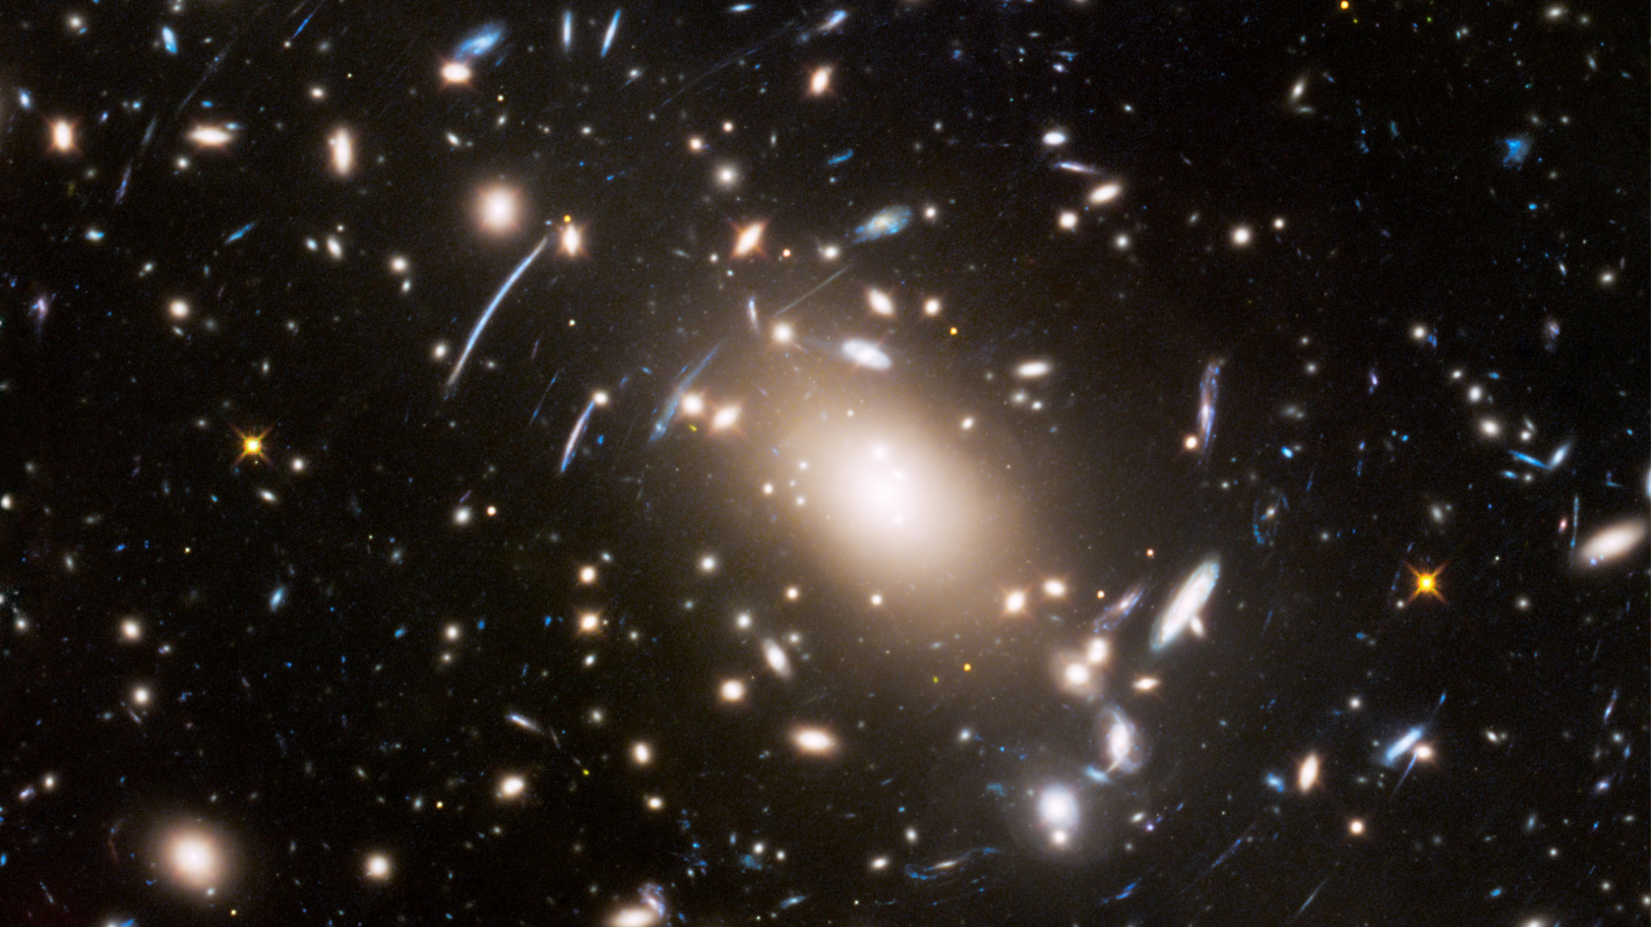



Multimodal Foundation Models for Galaxy Classification in Abell S1063
Lorenzo Santo
PhD Student @ Unina & INAF-OACN
Email: lorenzo.santo@inaf.it
PhD supervisors:
- Stefano Cavuoti
- Demetra De Cicco
- Massimo Brescia
INAF SCHOOL OF AI – 15 April 2026
Notes:
Good evening everyone, my name is Lorenzo Santo, I'm a PhD student here in Naples at Federico II and INAF and for this occasion I wanted to talk about the work I did for my master thesis, as an example of application of deep learning methods in astronomy.

Slide 2
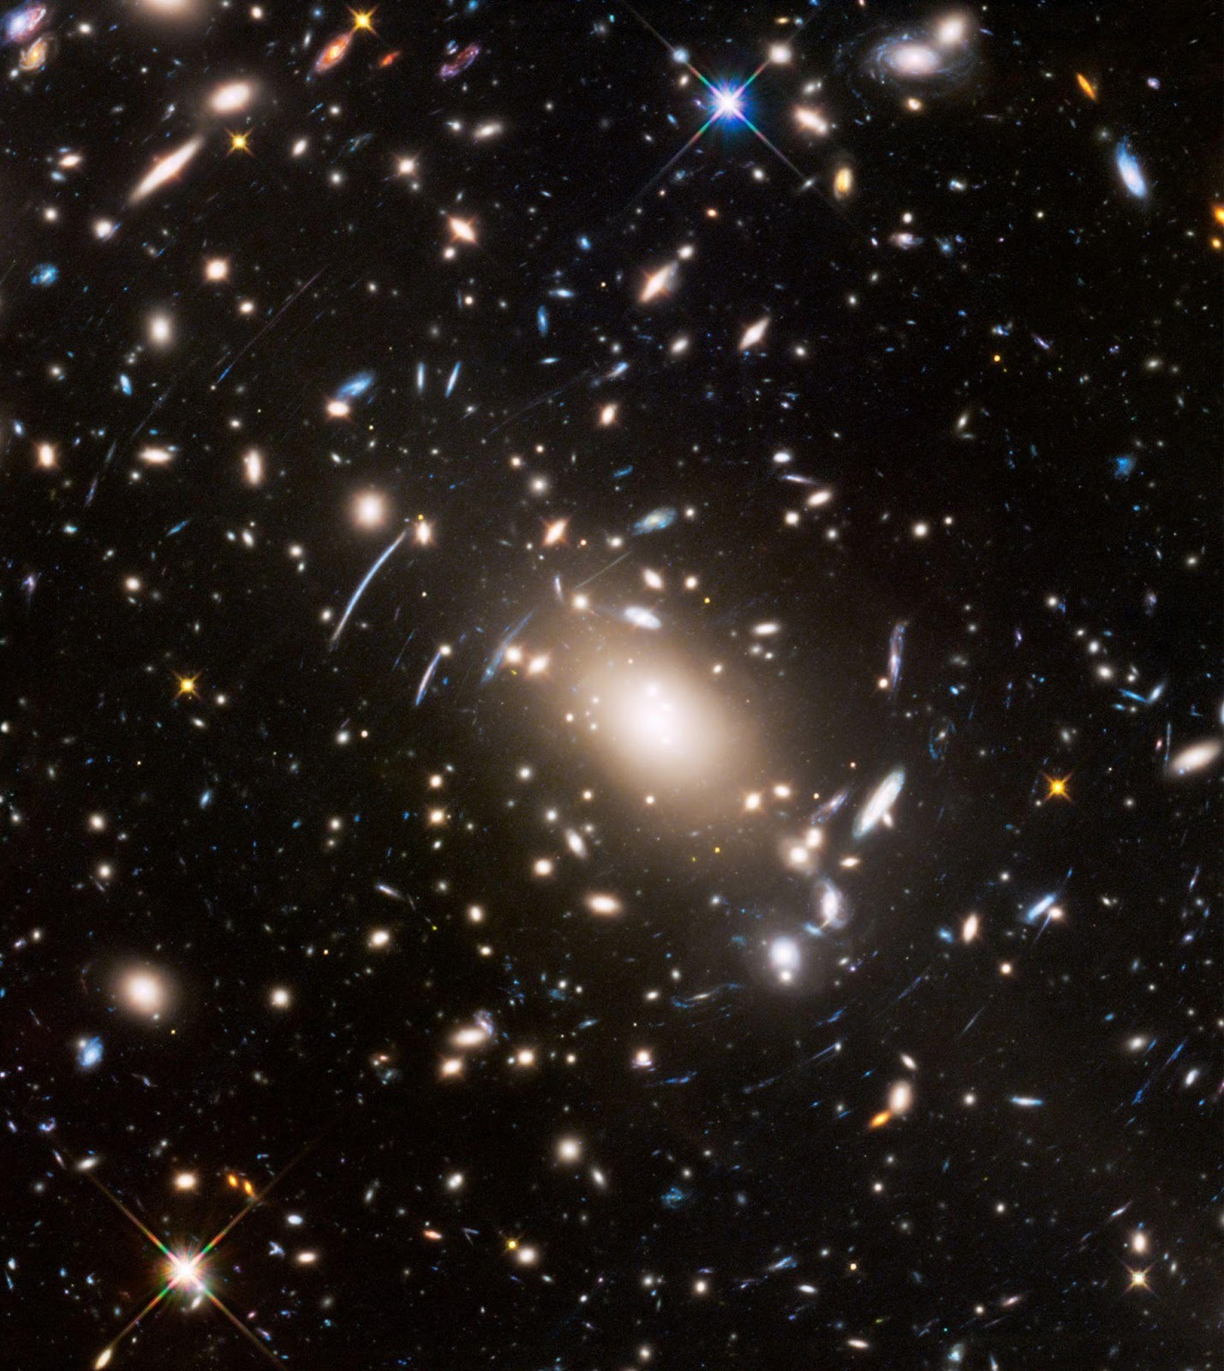
The Problem [Astro…]
M.Sc. Thesis:
An Innovative Approach for Galaxy Classification Based on Intelligent Systems
M. Brescia
A. Mercurio
Galaxy Classification
Star-forming
Passive
VIMOS spectra (CLASH-VLT survey)
spectral classification & features of Mercurio et al. (2021)
+
VST OmegaCAM images
Credit: NASA, ESA, and J. Lotz (STScI)
Abell S1063
References:
Rosati et al. (2014), CLASH-VLT: A VIMOS Large Programme to Map the Dark Matter Mass Distribution in Galaxy Clusters and Probe Distant Lensed Galaxies
Mercurio et al. (2021), CLASH-VLT: Abell S1063. Cluster assembly history and spectroscopic catalogue
INAF SCHOOL OF AI – 15 April 2026
Notes:
My work consisted in the classification of galaxies, within the galaxy cluster Abell S1063, into star-forming and passive. In particular I mainly used the spectroscopic data from the CLASH-VLT survey, following what was done with traditional methods by Mercurio and collaborators, using their spectral classification and definitions for spectral features, and in addition I also had photometric data from VST.
Now in this case galaxy classification is of course a fundamental task for understanding how environmental factors and mass drive galaxy evolution over cosmic time, but in general classification is a crucial step, I think, in any area of astronomy, and one can tackle this problem in many ways.

Slide 3
The Problem […informatics]
In the ‘‘big data’’ era of astronomy…
…what if:
  No labels?
  Multiple complementary informative data (images, spectra, light curves, metadata…)?
  Little to no training data?
INAF SCHOOL OF AI – 15 April 2026
Notes:
But since we are in the “big data” era of astronomy, as you may have heard like a billion times, the need for efficient automated methods is becoming increasingly necessary, and other than the problems relative to the quantity and complexity of data from the next surveys, there are also some other issues that can be quite common in astronomy, like for example the scarcity of labelled sources, the need or desire to leverage multiple types of information or the lack of training examples, missing data, and so on

Slide 4
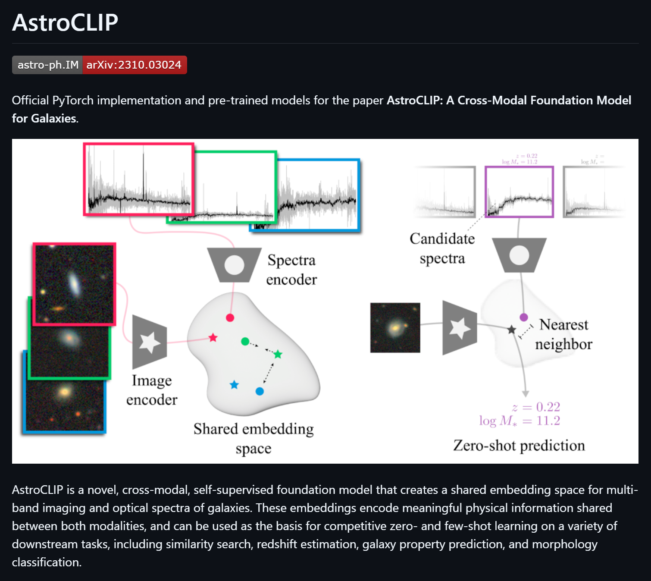
The Method [Astroinformatics!]
https://github.com/PolymathicAI/AstroCLIP
Foundation Model: trained on a vast dataset (76M spectrum-image pairs from DESI-LS) and used for ‘‘smaller’’ downstream tasks → fine-tuning & transfer learning
Self-supervised: the model learns form the data itself → no need for labels
Cross-modal: the model learns from and combines multiple data modalities (e.g. photometry + spectroscopy)
Reference:
Parker et al. (2024), AstroCLIP: A Cross-Modal Foundation Model for Galaxies
INAF SCHOOL OF AI – 15 April 2026
Notes:
So to tackle my classification problem, I used and adapted AstroCLIP. AstroCLIP is a state-of-the-art cross-modal, self-supervised, foundation model, based on the Transformer architecture that can encode, in so called embedding vectors, both the spectroscopic and photometric information into a shared latent space, obtaining more meaningful and high quality representations of the data.
So the idea is that instead of training a model from scratch on a small dataset, one can use a foundation model like AstroCLIP, pre-trained on millions of objects, and leverage transfer learning on a smaller dataset for a specific task like classification. In addition, in models like this the training can be done in a self supervised setting, which is kinda in between supervised and unsupervised learning, where the model learns from the data itself without the need of externally provided labels.

Slide 5
Results
 | Single-modal Images-only | Single-modal Spectra-only | Multimodal
Accuracy | 56.5% | 77.7% | 82.4%
F1-score (weighted avg.) | 56.2% | 77.4% | 82.2%
Problematic dataset:
Very small (423 spectrum-image pairs)
Low SNR spectra
Saturated and contaminated images
Main takeaways:
Multimodal > Single-modal
High potential for scalability
INAF SCHOOL OF AI – 15 April 2026
Notes:
So i adapted AstroCLIP to my problem and these are classification results using a simple random forest, that I summarized here with accuracy and f1-score: as you can see the performance for the multimodality case, meaning using both the spectroscopic and the photometric embedding vectors, is way better than the single-modal cases, which can be somehow expected since the point of this model is indeed to extract very informative feature vectors from the data, and to combine and capture complementary physical information that a single modality alone might miss.
But the most important point is that this was kind of a stress-test: even with my very limited data both in quantity and quality, the model still performed very well showing not only its robustness and the effectiveness of multimodality but also high potential for scalability.

Slide 6
Why use innovative DL methods?
Flexibility!
  Foundation Models → overcome scarcity of labeled data through transfer learning
  Multimodality → significantly improves data representation
  Scalability → next-generation surveys
Lorenzo Santo
PhD Student @ Unina & INAF-OACN
Email: lorenzo.santo@inaf.it
PhD supervisors:
- Stefano Cavuoti
- Demetra De Cicco
- Massimo Brescia
Future Prospects:
  PhD project: ‘‘Machine Learning-Based Detection of AGNs Through Optical Variability Analysis’’
INAF SCHOOL OF AI – 15 April 2026
Notes:
So as I said this was just a simple example of what can be done now with innovative methods and what are the possibilities in preparation for next-generation surveys.
The beauty of models like this one is indeed their flexibility:
- Foundation Models are powerful tools that can overcome the scarcity of labeled data through transfer learning.
- The multimodal approach which i think is really important in astrophysics as we need as much information as possible, can be applied to virtually any astrophysical problem where we have different data types for the same source, significantly improving the representation of the data.
And lastly as a personal note on future prospects my idea is to keep studying these innovative deep learning methods and potentially use them for my current research project on AGN variability.

Slide 7
The Data
CLASH-VLT
12 southern CLASH clusters with redshift 0.2 < z < 0.6
Rosati et al. (2014)
VIMOS (VIsible MultiObject Spectrograph)
at ESO VLT (Paranal, Chile)
AS1063
Part of the 1234 spectroscopically confirmed member galaxies
Mercurio et al. (2021)
Spectroscopic Classification:
Weak Emission Line Galaxy (wELG)
Medium Emission Line Galaxy (mELG)
Strong Emission Line Galaxy (ELGs15)
Very Strong Emission Line Galaxy (ELGs40)
HDS blue (HDSb)
HDS red (HDSr)
Passive
Notes:
Gli spettri delle galassie che ho utilizzato infatti provengono dal progetto CLASH-VLT che consiste in una survey spettroscopica di ammassi già osservati dal programma CLASH.
Gli spettri sono stati ottenuti con lo spettrografo VIMOS posto su uno dei telescopi del VLT al Paranal in Chile e il dataset che ho utilizzato è parte dei 1234 elementi dell’ammasso confermati spettroscopicamente da Mercurio e collaboratori nel loro lavoro del 2021 di cui ho seguito anche la divisione in queste 7 classi spettroscopiche in base all’attività di formazione stellare

Slide 8
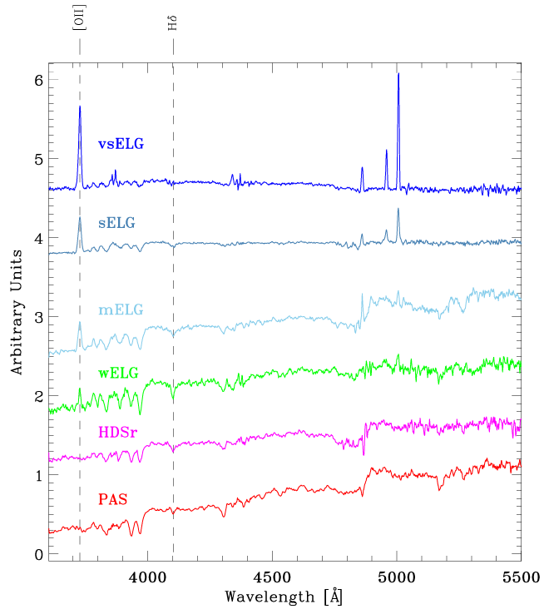
The Data: Spectroscopic Classification
Equivalent Widths (EWs):
- [OII] (λλ3727-3729 Å) emission
- [OIII] (λλ4959-5007 Å) emission
- Hα (λ6563 Å) emission
- Hδ (λ4102 Å) absorption
‘‘Emission Line Galaxy’’ (ELG)
wELG, mELG, ELGs15/sELG, ELGs40/vsELG
[OII]
‘‘H Delta Strong’’ (HDS)
or Post-starburst
HDS blue, HDS red
Hδ
Girardi et al., 2015
Notes:
Più in dettaglio la loro classificazione si è basata principalmente sulle larghezze equivalenti delle righe OII OIII, Halfa (quando disponibile) e Hdelta.
In particolare in base all’intensità dell’ OII vengono definite le varie classi di Emission Line Galaxies (ELG) dalla weak alla very strong o s40, al crescere dell’intensità, mentre l’assorbimento Hdelta definisce la classe HDS cioè H Delta Strong.
Le righe di emissione infatti sono i principali indicatori di regioni di formazione stellare mentre l’assorbimento Hdelta è caratteristico di galassie dette post-starburst cioè galassie che hanno avuto un’intensa fase di formazione stellare che poi si è interrotta bruscamente.

Slide 9
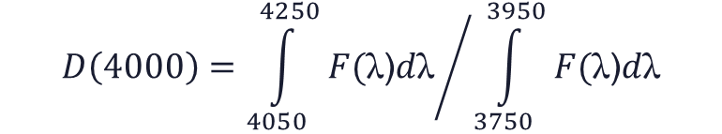
The Data: Spectroscopic Classification
4000 Å break:
$$D\left(4000\right)={\int_{4050}^{4250}{F(\text{λ}\text{)}d\text{λ}}}/{\int_{3750}^{3950}{F(\text{λ}\text{)}d\text{λ}}}$$
Correlation with Color
𝐷(4000)<1.45 (and EW[Hδ]>5Å) → HDS blue
𝐷(4000)>1.45 (and EW[Hδ]>3Å) → HDS red
Girardi et al., 2015
Notes:
Un’altra feature spettrale molto importante utilizzata la classificazione è il break a 4000 A cioè una discontinuità nel continuo verso l’UV dovuta ad assorbimenti metallici tipici di popolazioni stellari più vecchie e quindi di galassie con meno formazione stellare.
Questa feature è quantificata dal D(4000) che è semplicemente il rapporto dei flussi medi in due bande prima e dopo i 4000 A.
Questa quantità si vede che correla bene con il colore della galassia e viene quindi usata per dividere le HDS tra blue e red a seconda che sia minore o maggiore di 1.45

Slide 10
The Data: Spectroscopic Classification
wELG
mELG
ELGs15 ELGs40
HDSb
‘‘Positive Class’’
(1)
HDSr
Passive
‘‘Negative Class’’
(0)
Girardi et al., 2015
Notes:
Alla fine quindi ho raggruppato le 7 classi originali, in due sole classi, quella positiva contenente tutte le galassie con righe di emissione e le HDS blue, e quella negativa contenente le HDS red e le passive, cioè le galassie senza alcuna riga di emissione.

Slide 11
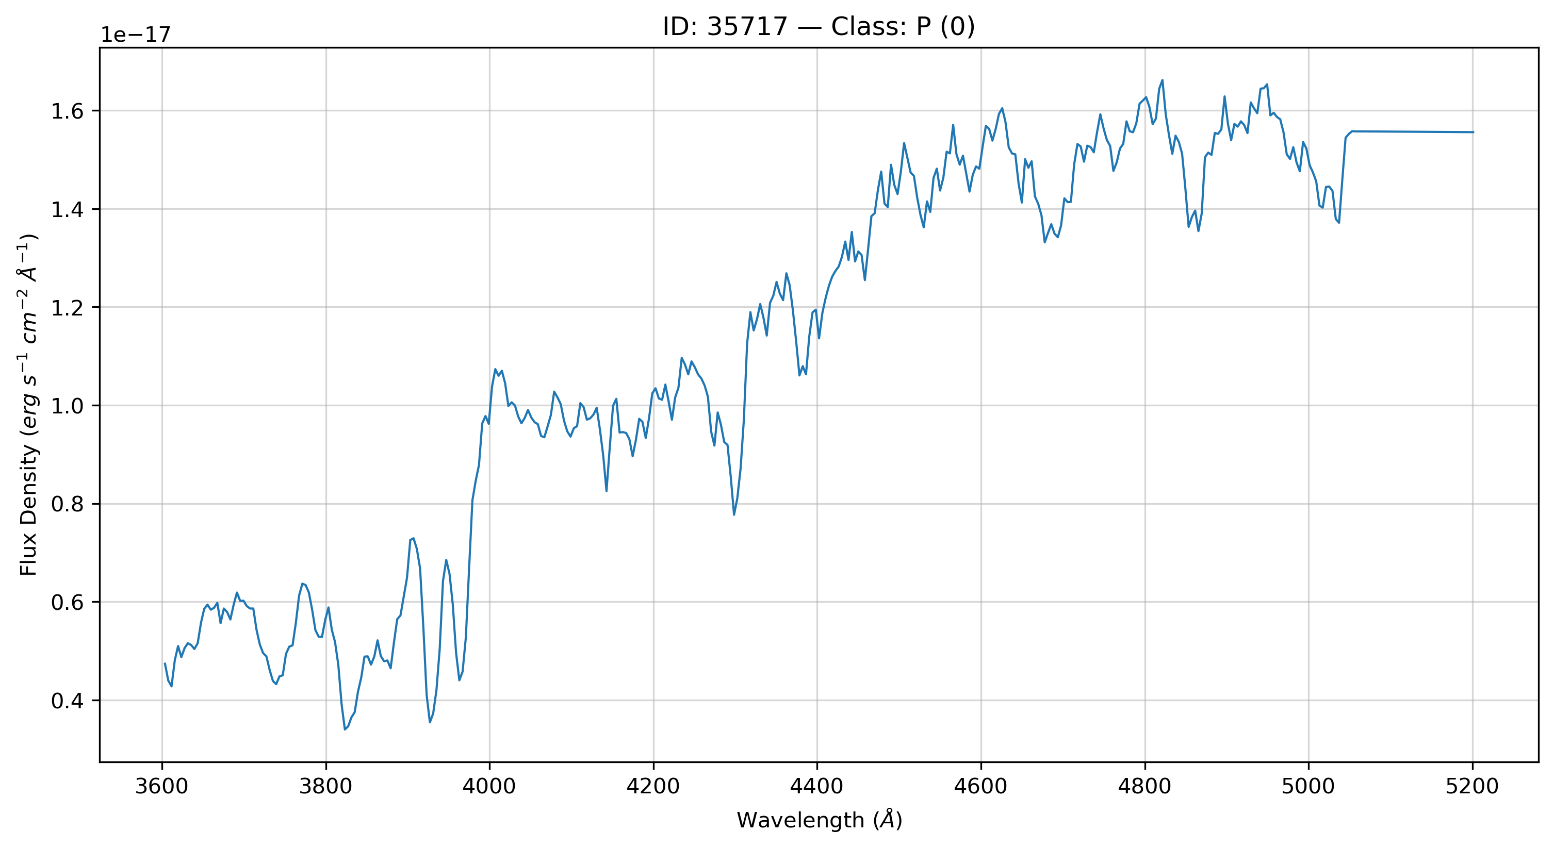
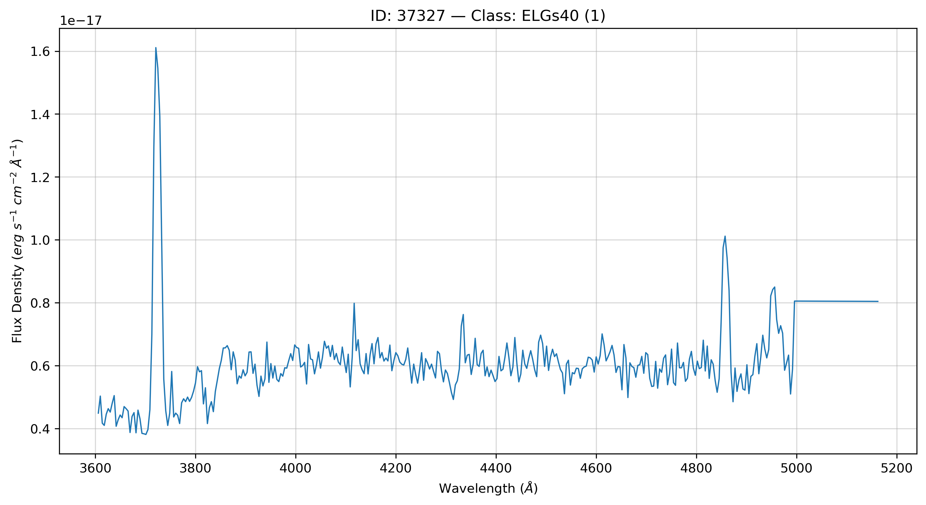
The Data: Spectra
Passive (0)
Ca II H
Ca II K
- Strong 4000 Å break
- Balmer absorption lines
- Ca II lines
- G-band
- Fe lines
Hβ
G-band
+
Hγ
Star-forming (1)
[OIII]
[OII]
- [OII] emission
- [OIII] emission
- Balmer emission lines
- NO 4000 Å break
Hβ
Hγ
Hδ
Notes:
Qui sono rappresentati due esempi degli spettri che ho usato:
Il primo è di una galassia passiva in cui si nota subito un break a 4000 A molto marcato e poi si vedono tutti gli assorbimenti metallici e della serie di balmer tipici di popolazioni stellari vecchie.
Il secondo invece è di una galassia star-forming, dove si nota subito la forte emissione dell OII accompagnata anche dall’OIII e da emissioni della serie di balmer tutte tipiche di regioni di formazione stellare

Slide 12


The Data: Images
35717 – P (0)
OmegaCAM at ESO VST (VLT Survey Telescope)
(Paranal, Chile)
37327 – ELGs40 (1)
81x81 pixel cutouts
Notes:
A questi spettri ho poi affiancato dei dati fotometrici, cioè le immagini delle galassie.
Queste sono essenzialmente cutout in formato PNG estratti da acquisizioni dell’ammasso fatte con lo strumento OmecaCAM montato sul VST sempre al paranal in chile
E il motivo per cui ho usato sia spettri che immagini è proprio dovuto alla scelta del modello di deep learning per questo lavoro.

Slide 13
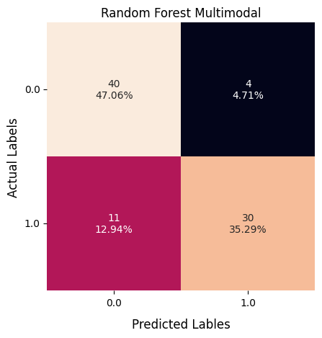
Results: Multimodal Case
Class | Precision (%) | Recall (%) | f1-score (%) | Support
0 | 78.4 | 90.9 | 84.2 | 44
1 | 88.2 | 73.2 | 80.0 | 41
Weighted Avg. | 83.2 | 82.4 | 82.2 | 85
Accuracy | 82.4 %
Notes:
Nel caso Multimodale si riescono a ottenere buoni risultati e in particolare il modello riesce a identificare meglio le galassie non-emission line rispetto alle emission line come si vede in particolare dall’ f1-score che è la media armonica di precision e recall ed è tipicamente considerata una metrica più robusta e affidabile e infatti si vede che è maggiore per la classe negativa e minore per quella positiva.
Tutto sommato comunque la perfromance media è di circa 82% mostrando quindi che l’approccio multimodale con astroclip è abbastanza efficiente anche con un dataset così limitato.

Slide 14
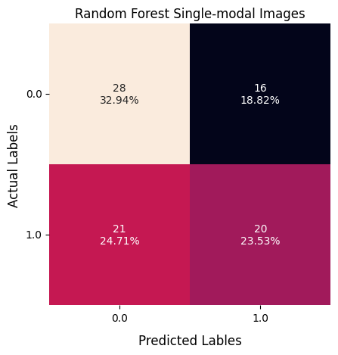
Results: Single-modal Images-only Case
Class | Precision (%) | Recall (%) | f1-score (%) | Support
0 | 57.1 | 63.6 | 60.2 | 44
1 | 55.6 | 48.8 | 52.0 | 41
Weighted Avg. | 56.4 | 56.5 | 56.2 | 85
Accuracy | 56.5 %
Notes:
Nel primo dei casi a singola modalità vediamo subito invece che le immagini da sole non sono in grado di classificare in modo affidabile, con accuracy e f1-score appena al di sopra della soglia di una classificazione casuale.
E questo è dovuto principalmente al fatto che le immagini essendo PNG e non vere acquisizioni astronomiche perdono molte informazioni e dettagli morfologici e sono spesso saturate, rumorose o contaminate e quindi le features fotometriche non riescono a rappresentare bene fisicamente le galassie.

Slide 15
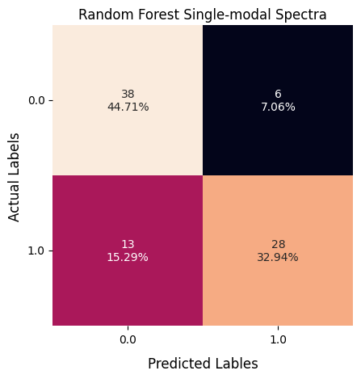
Results: Single-modal Spectra-only Case
Class | Precision (%) | Recall (%) | f1-score (%) | Support
0 | 74.5 | 86.4 | 80.0 | 44
1 | 82.4 | 68.3 | 74.7 | 41
Weighted Avg. | 78.3 | 77.7 | 77.4 | 85
Accuracy | 77.7 %
Notes:
Nel caso invece di solo spettri la situazione migliora e ci avviciniamo alle perfromance del caso multimodale, mostrando quindi che anche se gli spettri sono comunque a bassa risoluzione e con molto rumore, codificano meglio le proprietà fisiche relative alle righe di emissione e assorbimento che sono in effetti le features cruciali per distinguere tra galassie emission line e non-emission line

Slide 16
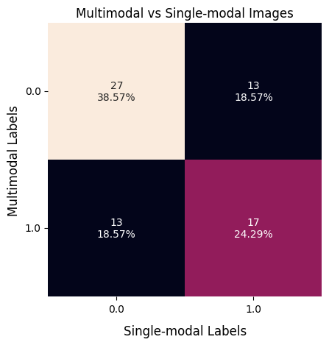
Results: Multimodal VS Single-modal Images-only
Only 54 overlaps out of 70 correctly classified
Agreement Accuracy ~63%
Notes:
Successivamente ho confrontato i risultati per solo gli elementi correttamente classificati tra i casi multimodale e a singola modalità
e nel primo confronto con solo le immagini si vede che sui 70 elementi totali classificati correttamente nel caso multimodale, solo 54 vengono classificati correttamente dalle sole immagini, per una “accuracy” di accordo di circa il 63%
Questo a ulteriore riprova che nel mio case le immagini da sole non sono sufficienti a classificare correttamente le galassie.

Slide 17
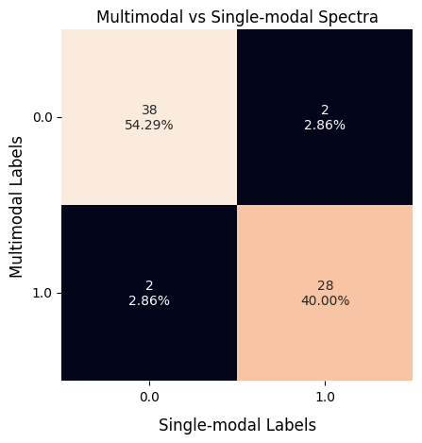
Results: Multimodal VS Single-modal Spectra-only
66 overlaps out of 70 correctly classified
Agreement Accuracy ~94%
Notes:
Di nuovo la situazione cambia invece nel confronto con solo gli spettri dove si vede un accordo del 94% che sottolinea di nuovo come gli spettri siano molto più rappresentativi dei dati.
In ogni caso l’approccio multimodale ha performato meglio di entrambi i casi a singola modalità suggerendo ancora una volta che in effetti l’idea alla base di AstroCLIP e il modello stesso sono ragionevolmente efficaci anche con dataset problematici.

Slide 18
Results: Multimodal VS Single-modal Spectra-only
66 overlaps out of 70 correctly classified
Agreement Accuracy ~94%
Notes:
Di nuovo la situazione cambia invece nel confronto con solo gli spettri dove si vede un accordo del 94% che sottolinea di nuovo come gli spettri siano molto più rappresentativi dei dati.
In ogni caso l’approccio multimodale ha performato meglio di entrambi i casi a singola modalità suggerendo ancora una volta che in effetti l’idea alla base di AstroCLIP e il modello stesso sono ragionevolmente efficaci anche con dataset problematici.

Slide 19
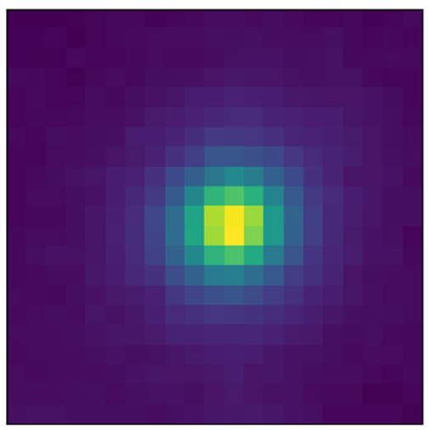

≤54 frames
VST-COSMOS
data
Light curve for pixel (10 , 10)
~2700 x 54
mag
time
time
21x21 pixels
De Cicco+15, 19, 21, 22
Cavuoti+24
Statistical Images
~2700 x N
Extract N
features
Classifier
https://github.com/quatrope/feets
Notes:
And now what i’m working on is more or less this:
So i have this dataset from the VST-COSMOS survey consisting of around 27hundred object each with around 54 frames that form what i’ve been calling a «cubic light curve» (i don’t know if this actually means something else or is actually used but anyway) and the idea is to extract the lightcurve for every pixel of these frames and then extracting a given number of features from these lightcurves
the result would then be a statistical image: one trivial example could be the median, if i median stack all 54 frames for a given object i obtain a single image in which every pixel value is now the median of the 54 pixel values from the frame, so i have the median statistical image.
And this can also be done with autocorrelation, structure function, the components of the fourier series and so on
And so this new statistical dataset would theoretically be a more meaningful representation of the data and can be fed into a classifier, a neural network and whatnot to do some downstream task.

